Slide 1
P
D
C
A
循环工作方法培训
PDCA cycle working method training
汇报人：优品PPT
部门：优品PPT

Slide 2
目 录
https://www.ypppt.com/
CONTENTS
01.
什么是PDCA循环
P
D
02.
PDCA循环运作
A
03.
PDCA循环的用途
C
04.
PDCA循环的特点

Slide 3
PART 01
什么是PDCA循环

Slide 4
什么是PDCA循环
什么是PDCA循环
PDCA是英语单词Plan(计划)、Do(执行)、Check(检查)和Act(修正)的优品个字母，PDCA循环就是按照这样的顺序进行质量管理，并且循环不止地进行下去的科学程序。

Slide 5
PDCA循环运作
做计划的注意事项
1、要认清目的，即计划项目、计划目标
2、要充分掌握与计划有关的事项
3、现状分析
4、以5W2H法思考
5、属于改善性计划，把鱼骨图法带进来运用
6、做成实施方案及实施时间
7、可分阶段性，但要有连贯性
8、应有数据可衡量及成果评估做计划的注意事项

Slide 6
PDCA新解
P、D、C、A四个英文字母所代表的意义如下：
P
Plan —— 计划
D
DO —— 执行
计划职能包括三小部分：目标（goal）；实施计划（plan）；收支预算（budget）。
设计方案和布局。
A
C
Check —— 检查
Action —— 行动
Act（执行，对总结检查的结果进行处理）；Aim（按照目标要求行事，如改善、提高）。
4C管理：Check（检查）；Communicate（沟通）；Clean （清理）；Control（控制）。

Slide 7
PLAN — 计划
Plan
Do
PDCA —— P计划阶段
Action
PLAN — 计划阶段
Check
明确所要解决的问题或所要实现的目标，并提出实现目标的措施或方法。

Slide 8
什么是PDCA循环
实施计划的推进组织及方法
把握现状
设定目标
实施计划的教育资料
管理项目
预算及评估收益
PPT下载 http://www.ypppt.com/xiazai/

Slide 9
PART 02
PDCA循环运作

Slide 10
做计划的工具
类型 | 5W1H | 说明 | 对策
主题 | What | 要做的是什么？该任务能取消吗？ | 取消不必要的任务
目的 | Where | 为什么这项任务是必须的？澄清目的
位置 | Where | 在哪里做这项工作？必须在那里做吗？
顺序 | When | 什么时间做这项工作最好？ | 改变顺序或组合
人员 | Who | 谁来做这项工作？应该让别人做吗？
方法 | How | 如何做这项工作？这是最好的方法吗？ | 简化任务
1、5W1H法
2、因果图法

Slide 11
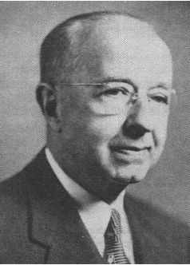
名人名言
纪伯伦
人类6个忠实的仆役，他们教我所有的事情。他们的 名字是：何时、 何地、 谁、何事、为何、如何。

Slide 12
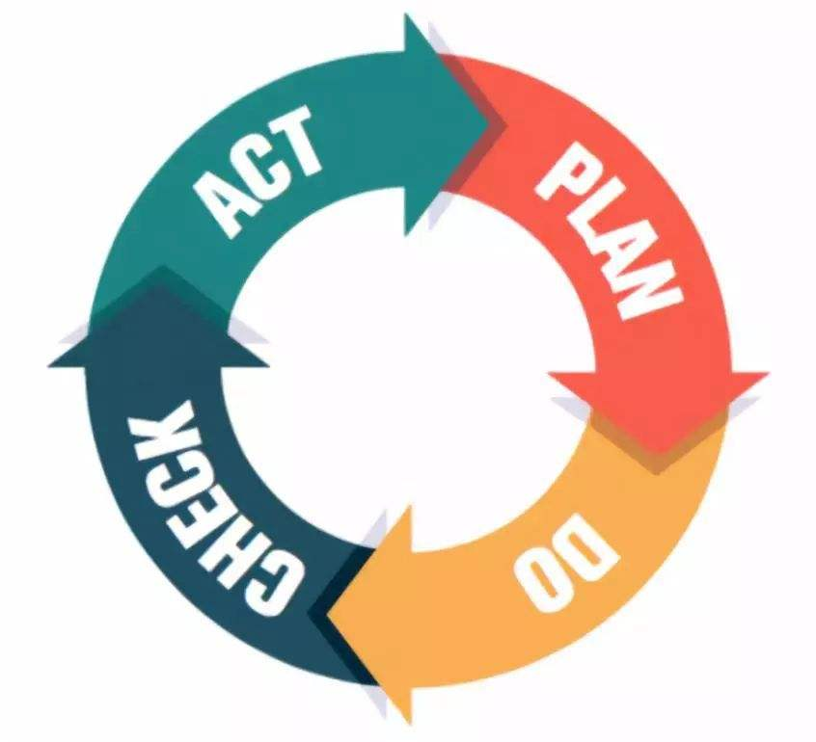
P5W1H法
计划的内容如何完成好，需要将方案步骤具体化，逐一制定对策，明确回答出方案中的“5W1H”即:
为什么制定该措施(Why)?
达到什么目标(What)?
在何处执行(Where)?
5W1H
由谁负责完成(Who)?
什么时间完成(When)?
如何完成(How)?

Slide 13
5W1H法
为什么领一支铅笔也要填申请单？
为什么这么小的事情要盖公司大印？
为什么一张登记表要等待两月？
为什么要重重管制？
为什么不让他们自由竞争？
为什么要这样做？
不这样做有何不可？
为什么不用机械代替人力？
Why
解决办法

Slide 14
5W1H法
目的是什么？
条件是什么？
重点是什么？
功用是什么？
规范是什么？
什么有关系？
生产什么东西最适合？
What
解决办法

Slide 15
5W1H法
谁是项目负责人？
谁负责执行？
谁来制定方案？
谁来办最方便？
谁不可以办？
谁会赞成？
谁被忽略了？
谁是决策者？
谁需要来受训？
Who
解决办法

Slide 16
5W1H法
何时要完成？
需要几天才算合理？
何时最切合时宜？
现在是否行动？
将来会有何转变？
When
解决办法

Slide 17
5W1H法
在哪里建生产线？
原材料从哪里采购？
产品卖到哪里去？
哪里最畅销
哪里最滞销？
Where
解决办法
Notes:
https://www.ypppt.com/

Slide 18
5W1H法
怎样做最省力？
怎样做最快？
怎样做效率最高 ？
有什么更好的办法？
怎样避免失败？
怎样求发展？
怎样点滴做起？
怎样增加销量？
怎样加强销货服务？
How
解决办法

Slide 19
5W1H举例
5W1H举例
P
D
关于开展企业基础管理工具培训的通知各部门： Why
为促进员工管理意识的提升，使员工更好的掌握工作、学习方法，公司将组织《企业基础管理工具》培训，现将有关事项通知如下：
培训内容：企业基础管理手法 What
培训时间：2015年1月26日下午14：00至16：00 When
培训地点：6楼大会议室 Where
参加人员：各部门员工 Who
A
C

Slide 20
5W1H举例
5W1H举例
P
D
培训讲师：Daivd Who
注意事项： How
各位同事如有事不能参加，需提前向人事行政部请假。
参训人员提前五分钟到达培训地点，并做好签到记录。
为保持良好的培训秩序，培训期间需关闭手机或设置振动。
培训期间不允许提前离开，如有特殊情况需向人事行政部请假。
A
C

Slide 21
因果图法（5M1E）
材料
人员
测量
方法
机器
环境
又称特性要因图、鱼骨图。是一种用于分析结果与可能影响结果的因素，寻找措施来促进问题的解决的一种工具。

Slide 22
DO — 执行
Plan
Do
PDCA —— D执行
Action
DO — 执行阶段
Check
贯彻落实计划中的措施和方法。
如果没有好的执行，再好的计划也是空谈。

Slide 23
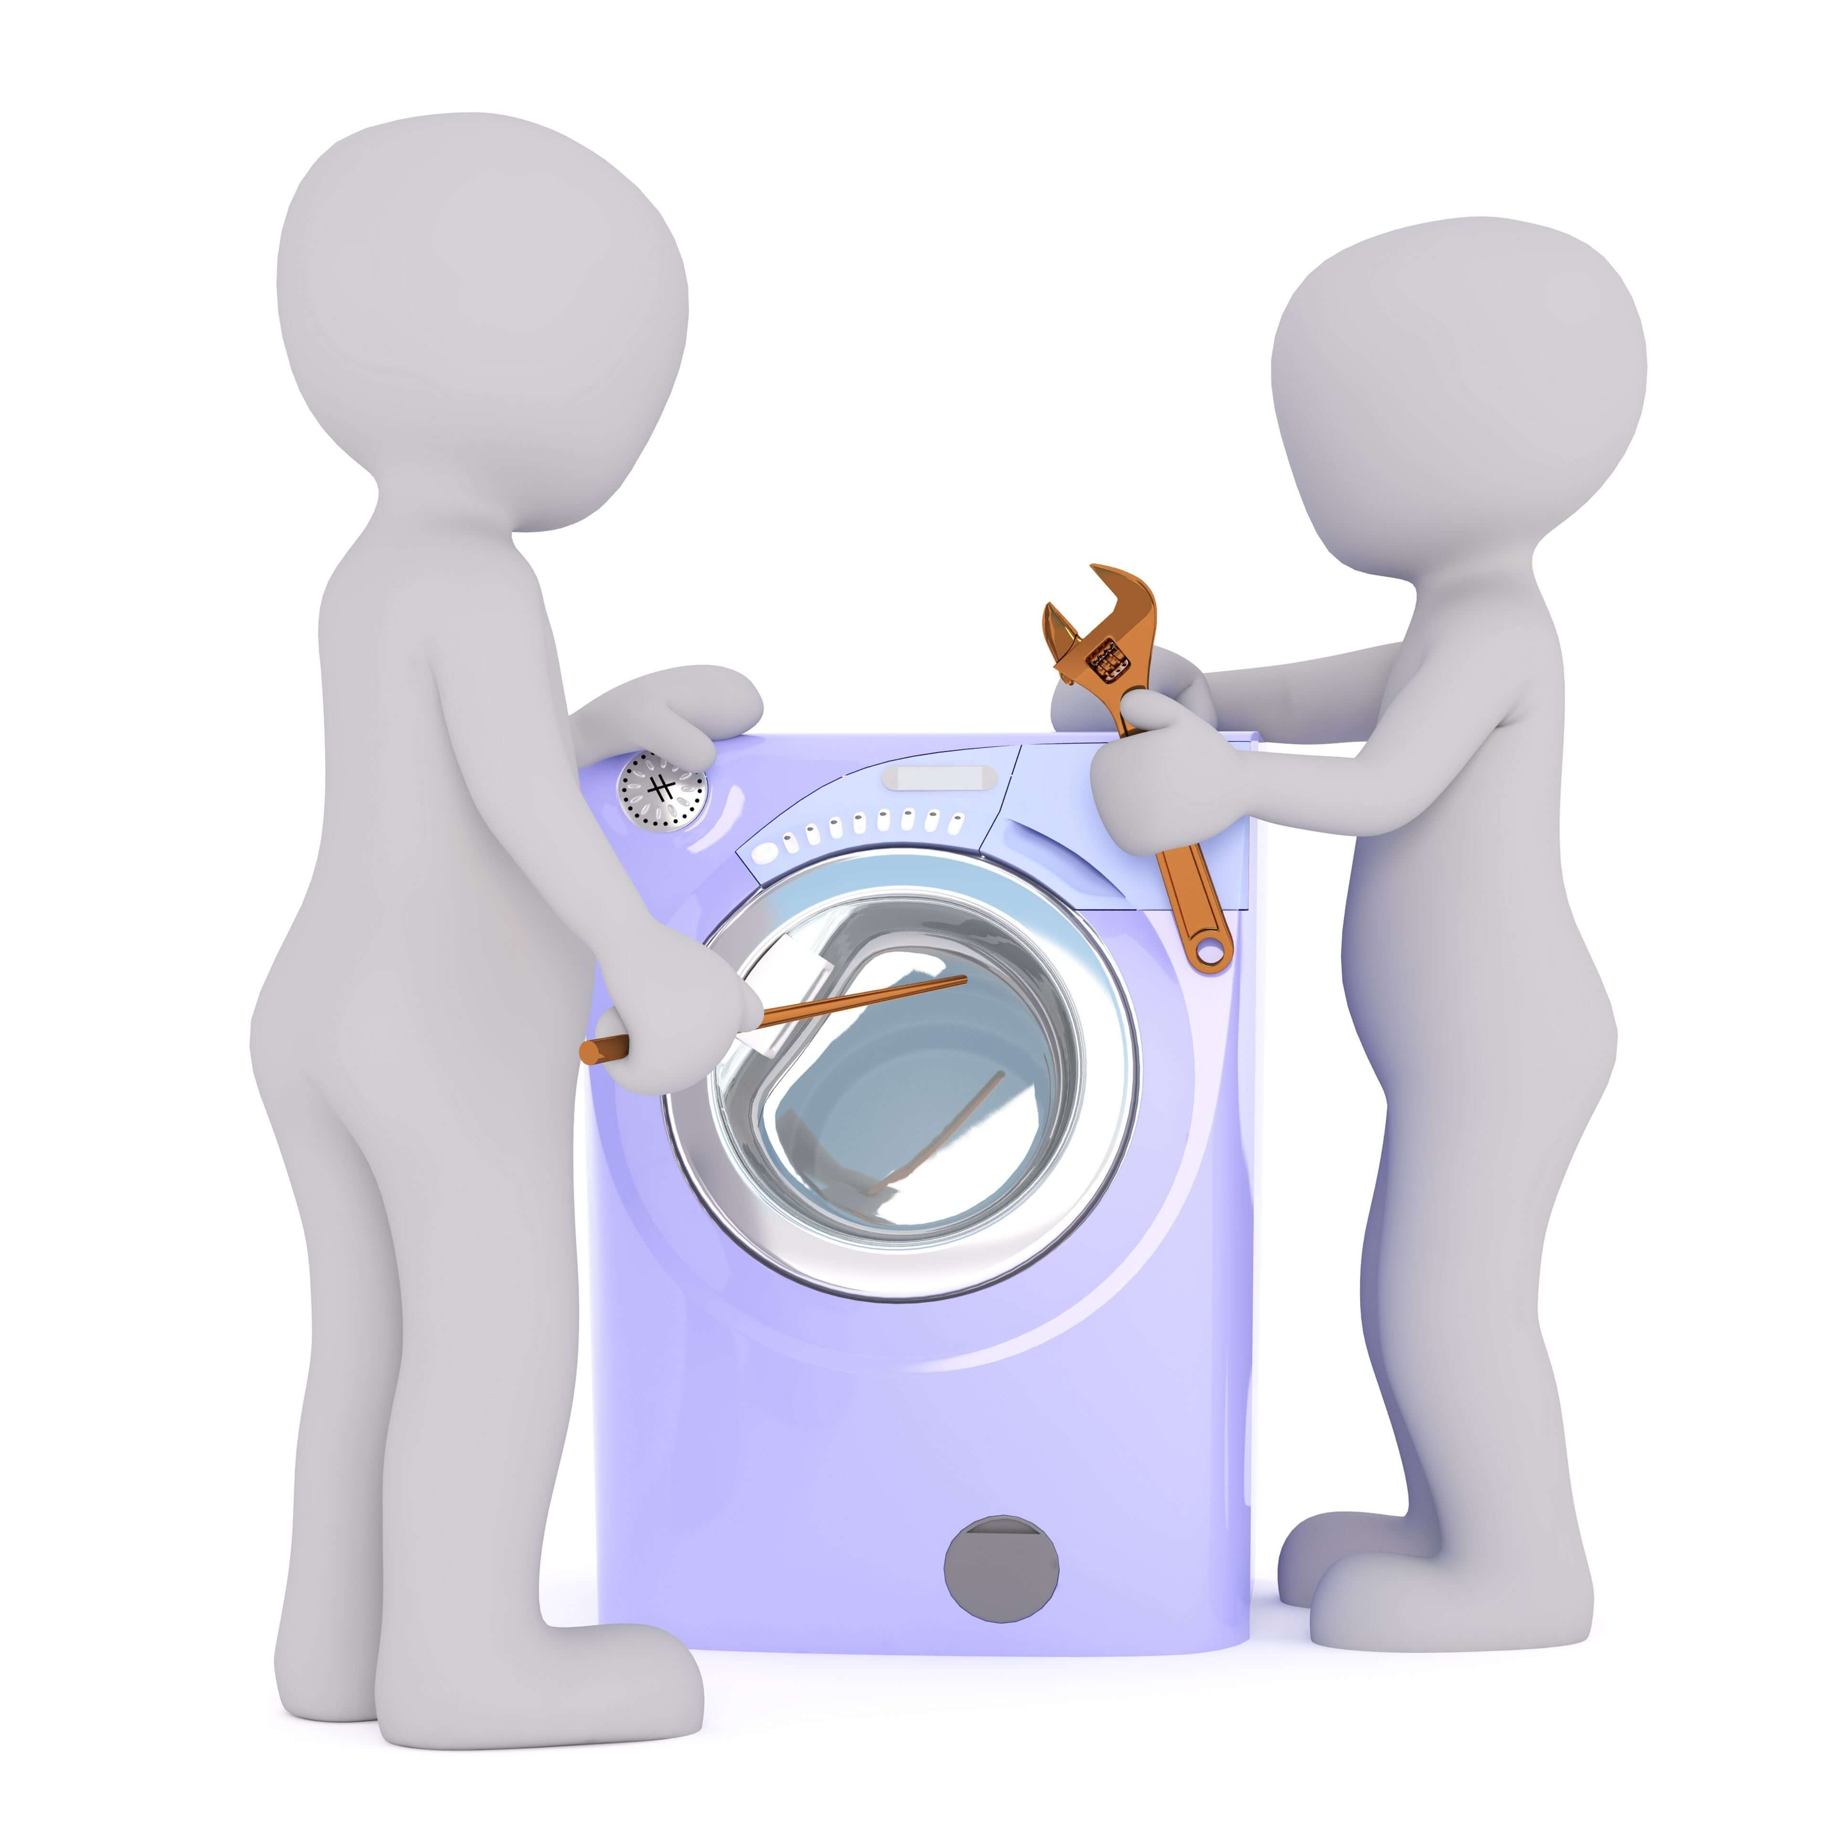
DO — 执行
实施步骤及注意事项
对相关人员实施教育
按计划中的组织将管理活动分担
全员参与改善提案
过程中如有异常应及时处置
认真记录相关数据
实施报告进展情况

Slide 24
执行计划的职能
A-action
问题
1、计划实现的目标是什么2、计划对于规划的类型分解3、做什么
4、如何做5、做的时间6、做的程序7、谁来做？
措施
1、具体目标2、阶段性成果3、时间表4、责任人与配合人5、预算费用6、计划中的具体项目7、支持资源

Slide 25
有效的纠正措施的特点
A-action
问题
1、计划实现的目标是什么2、计划对于规划的类型分解3、做什么
4、如何做5、做的时间6、做的程序7、谁来做？
措施
1、具体目标2、阶段性成果3、时间表4、责任人与配合人5、预算费用6、计划中的具体项目7、支持资源

Slide 26
纠正预防措施
A-action
注意的几个问题
（1）原因分析不准确（2）措施无法量化（3）措施未针对原因（4）措施对点不对面（5）验证记录不具体
常用的纠正措施
（1）制度固化（2）防呆 管理（3）培训 ，培训，再培训(4）检查，检查，再检查

Slide 27
PART 03
PDCA循环的特点

Slide 28
PDCA循环的特点
P
D
P
D
A
C
A
1、大环套小环，小环保大环，互相促进，推动大循环
P
D
C
A
C
P
D
A
C

Slide 29
PDCA循环的特点
P
D
PDCA循环是爬楼梯上升式的循环，每转动一周，质量就提高一步。原有水平新的水平
A
P
C
D
目标水平
A
改
进
P
C
D
现有水平
阶梯式进步
A
C
原有水平

Slide 30
3、PDCA循环是综合性循环，四个阶段是相对的，它们之间不是截然分开的。
4、推动PDCA循环的关键是“修正”阶段。
PDCA循环的特点
P
Plan
DO
D
A
C
Action
Check

Slide 31
PART 04
PDCA循环的用途

Slide 32

PDCA循环的用途
PDCA循环的用途
有助于持续改进提高。
有助于供应商管理。
有助于人力资源管理。
有助于新产品开发管理。
有助于流程测试管理。

Slide 33
PDCA循环的用途
适用于日常管理，且同时适用于个体管理与团队管理
戴明环的过程就是发现问题、解决问题的过程
适用于质量管理
适用于项目管理

Slide 34
P
D
C
A
谢谢观看
汇报人：优品PPT
部门：优品PPT

Slide 35
更多精品PPT资源尽在—优品PPT！
www.ypppt.com
PPT模板下载：www.ypppt.com/moban/ 节日PPT模板：www.ypppt.com/jieri/
PPT背景图片：www.ypppt.com/beijing/ PPT图表下载：www.ypppt.com/tubiao/
PPT素材下载： www.ypppt.com/sucai/ PPT教程下载：www.ypppt.com/jiaocheng/
字体下载：www.ypppt.com/ziti/ 绘本故事PPT：www.ypppt.com/gushi/
PPT课件：www.ypppt.com/kejian/
Notes:
模板来自于 优品PPT https://www.ypppt.com/

